Slide 1
政策リサーチ
トヨタ自動車様参考資料
第9回日本成長戦略会議の政策動向と、貴社のフィジカルAI・ロボティクス事業との接点を整理し
た参考資料です。企業向けの関連性分析と、会議の主要論点・今後の焦点をまとめています。
収録内容
01 企業資料 政策動向と貴社事業の接点（1ページ）
02 会議資料 第9回 日本成長戦略会議（2ページ）
作成者:一般社団法人日本みらい研
Notes:
添付の企業資料と会議資料に基づく表紙。添付資料の記載内容を要約し、追加の事実確認は実施していない。

Slide 2
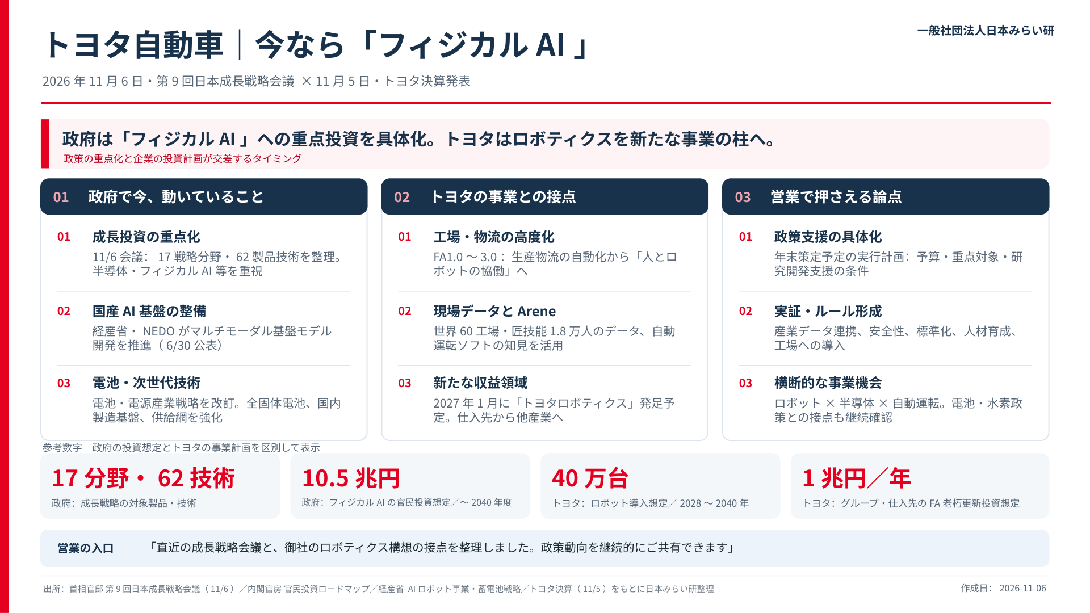
Notes:
原資料: Toyota_20261106.pdf 1ページ。添付PDFのレイアウトを保持して収録。

Slide 3
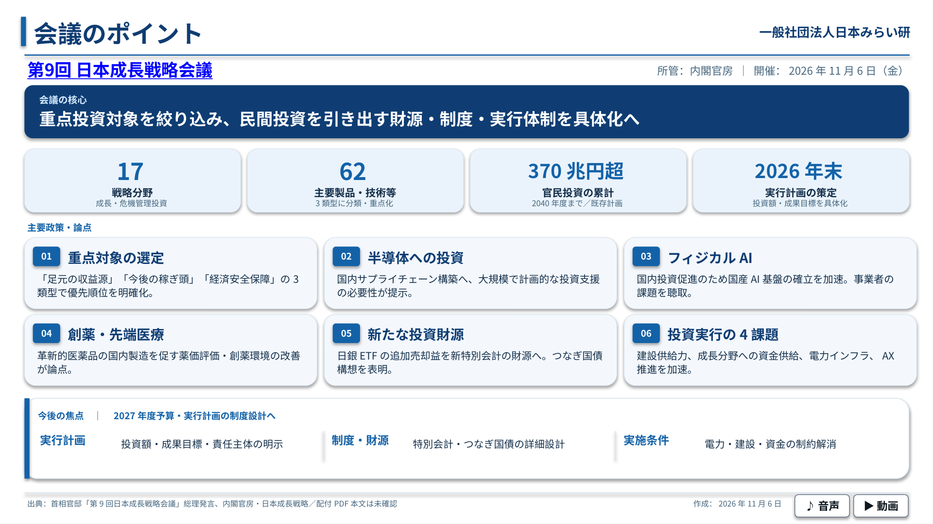
Notes:
原資料: 261106日本成長戦略会議・内閣官房（会議のポイント）.pdf 1ページ。添付PDFのレイアウトを保持して収録。

Slide 4
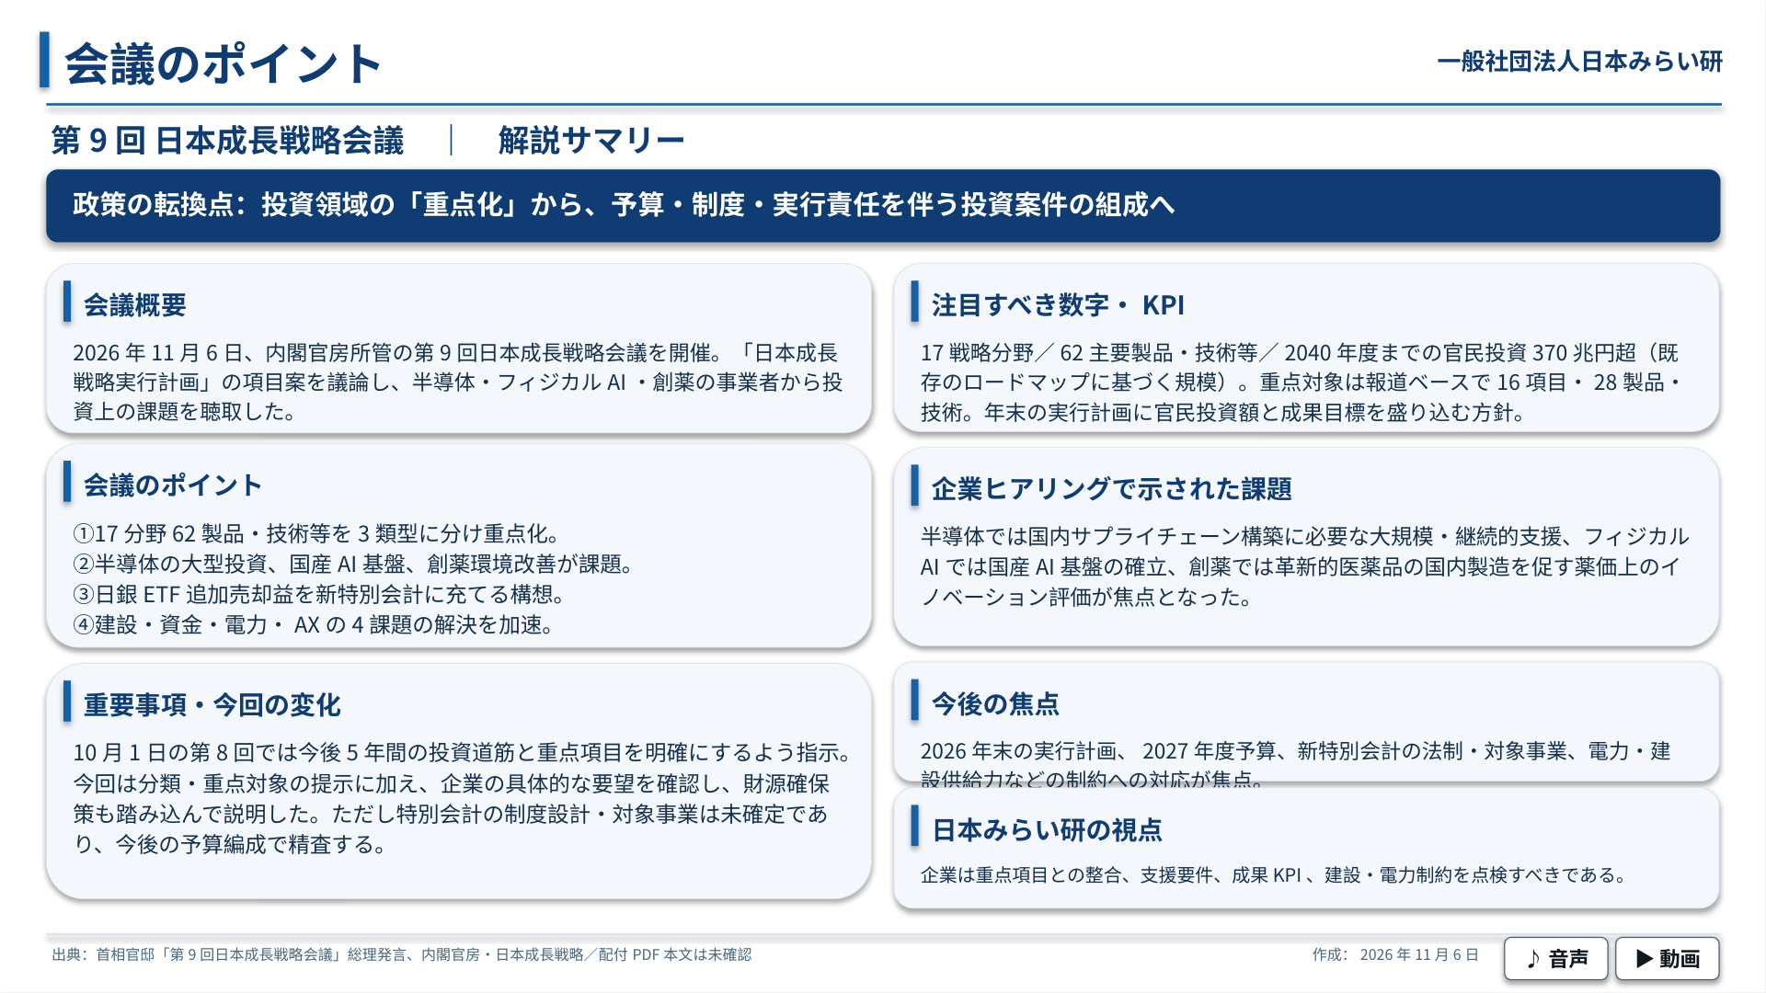
Notes:
原資料: 261106日本成長戦略会議・内閣官房（会議のポイント）.pdf 2ページ。添付PDFのレイアウトを保持して収録。

